Slide 1



ESF II projekt Západočeské univerzity v Plzni
reg. č. CZ.02.2.69/0.0/0.0/18_056/0013239

Slide 2
Technologie pro Flexibilní Elektroniku
KET / TFE
Samostatná práce
Představení semestrálního projektu
Radek Soukup, Silvan Pretl

Slide 3
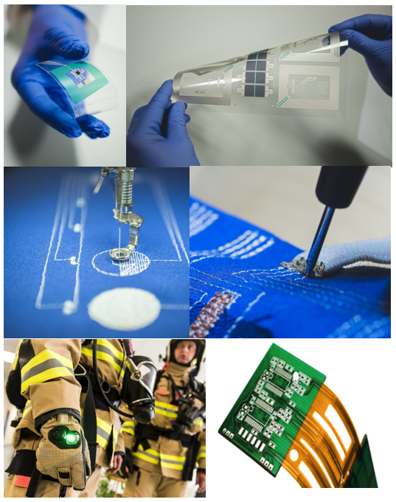
Obsah
Cíle předmětu a cvičení
Organizace cvičení a podmínky pro splnění zápočtu
2.1 Organizace a harmonogram cvičení
2.2 Mezní termíny
2.3 Hodnocení cvičení
Skupinový semestrální projekt
3.1 Zadání semestrálního projektu
3.2 Rozdělení do skupin a přihlášení na téma
3.3 Představení témat
3.4 Popis jednotlivých témat
Shrnutí a diskuze

Slide 4
Cíle předmětu a cvičení

Slide 5

Cíle předmětu a cvičení
Předmět KET/TFE
Prohloubit znalosti v oblasti výrobních technologií a materiálů pro flexibilní, ohebnou a pružnou elektroniku.
Umět popsat specifické technologické a funkční vlastnosti flexibilní elektroniky včetně smart textilií a strukturální elektroniky.
Umět objasnit kritéria výběru materiálů pro jednotlivé flexibilní elektronické sestavy.
Cvičení
Vypracování skupinového semestrálního projektu na zvolené technologické téma formou literární a patentové rešerše.
Práce v týmu
Příprava a přednesení odborných prezentací týkajících se semestrálního projektu podle stanovených pravidel.

Slide 6
Klíčové dovednosti - týmová spolupráce
Týmová spolupráce ⇒ spolupráce lidí různých vlastností, schopností a znalostí na nějakém projektu.
Týmová spolupráce vhodná pro složitější úkoly, které vyžadují kreativitu a různé pohledy na problém. Rutinní úkoly je lepší ponechat jednotlivcům.
Pokud týmová spolupráce dobře funguje, přináší lepší výsledky díky synergickému efektu:
1 + 1 + 1 + S = 5
Synergický efekt (S) se vyskytuje, když lidé v týmu mají rozdílné znalosti a zkušenosti, navzájem se inspirují a přistupují různě k práci, čímž přinášejí nový pohled na daný problém.
Také musí fungovat odpovědnost vůči spolupracovníkům, která jedince pohání k vyšším výkonům, a členové si jsou navzájem oporou.
Negativní synergie (NS)- jedinci v týmu nemají společné cíle, jednotlivci se snaží o sebeprosazení na úkor týmu a méně průbojní lidé v týmu nedokážou vyjádřit své názory. To způsobuje negativní tlak skupiny, skupinovou “lenost” a špatné vztahy ve skupině.
A platí že:
Práce jednotlivců
Synergický efekt
Výsledek týmu
1 + 1 + 1 -NS = 1

Slide 7
Týmová spolupráce - Role v týmu
Pro rozlišení rolí v týmu se nejčastěji používá Belbinův test týmových rolí, který definuje devět rolí. Jedna osoba může v týmu zastávat více rolí současně.
Koordinátor - koordinátoři (tým lídři) jsou přirozenými vůdci, jsou zodpovědní a zaměření na cíle týmu. Mají dostatek sebedůvěry, dokážou motivovat a ocenit ostatní.
Formovač - Tato role je vedle Koordinátora druhou vedoucí rolí. Formovači ale vedou autoritativně, direktivně a tvrdě. Pro ně jsou důležité termíny a čas, proto se snaží postupovat rychle a efektivně.
Vůdci
Inovátor - inovátořu jsou kreativní lidi, kteří se na věci dívají jinak než ostatní.
Vyhledávač zdrojů - Tito jedinci jsou schopni vyhledat a sehnat cokoliv – lidi, informace, finance nebo zařízení.
Tvůrci
Týmový pracovník - tito lidé jsou výkonní, dobrosrdeční a přátelští pracovníci, kteří staví nade vše dobré vztahy mezi lidmi v týmu.
Realizátor - Realizátoři mají rádi normy, harmonogramy, řád, systém, pravidla a také je pečlivě dodržují a nemají rádi jejich narušování.
Zaváděči
Vyhodnocovatel - sleduje aktivity týmu většinou z povzdálí a hledá na jeho plánech a myšlenkách chyby a rizika.
Dokončovatel - Tito lidé jsou soustředěni na detaily a snaží se, aby bylo vše dokonalé a perfektní. Dokážou nacházet nedostatky a vylepšovat práci ostatních.
Dokon- čovači
Specialista - Tato role není tolik ovlivněna osobností jedince, stojí na vysoké úrovni jeho odborných znalostí. Jeho přínosem je vysoká specializovanost a profesionalita.
Specia- listé

Slide 8
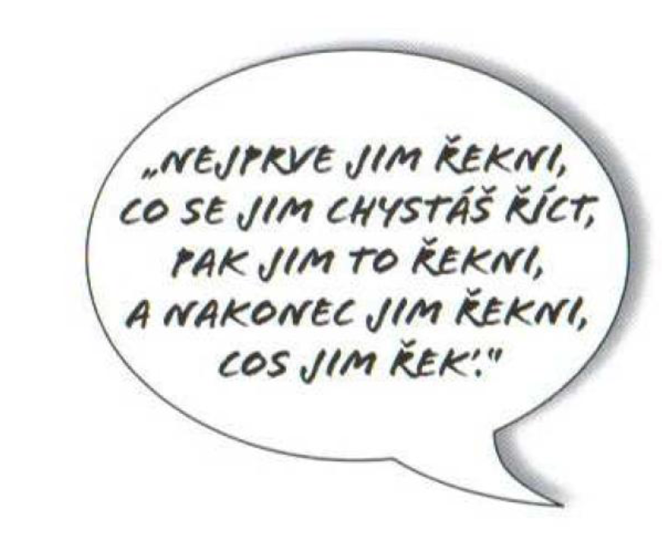
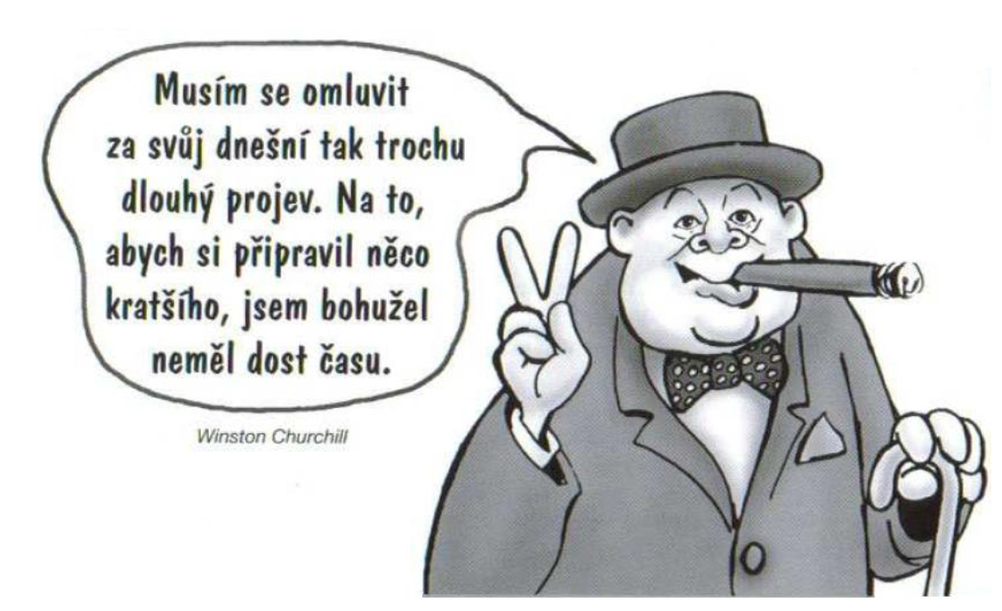
Klíčové dovednosti - prezentace výsledků
Prezentace výsledků je důležitá dovednost v profesním životě.
Většinou je na vlastní prezentaci pouze limitovaný čas (obvykle do 10 minut)
Ćím kratší čas prezentace ⇨ tím nutná delší příprava.
Důležité si odpovědět na následující 3 otázky:
Proč? - jaká je motivace mé prezentace (obhajoba projektu, poskytnutí informací, prodej produktů, provokace apod.)
Co? - co bude obsahem mé prezentace
Kdo? - kdo budou moji posluchači, jaké mají znalosti, auditorium, komu to budu říkat.
U každé prezentace je důležitý úvod a závěr (tyto části si posluchač nejvíce pamatuje).

Slide 9
2. Organizace cvičení a podmínky pro splnění zápočtu

Slide 10
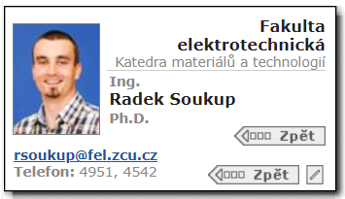
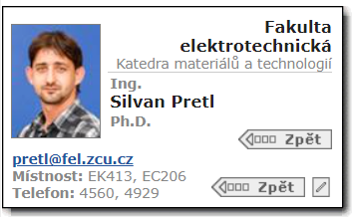
2.1 Organizace cvičení
Cvičení z předmětu TFE budou probíhat jednou za čtrnáct dní v lichém výukovém týdnu online formou.
Semestrální projekt bude řešen skupinou o 3 studentech.
Organizační informace ohledně předmětu a cvičení jsou uvedené na coursewaru předmětu TFE https://courseware.zcu.cz/portal/studium/courseware/ket/tfe
Výuka cvičení bude organizována prostřednictvím služby Google Classroom https://classroom.google.com/c/MjYzNDQ5MDk1NDY4 a Google Meet

Slide 11
2.1 Harmonogram cvičení
Cvičení | Program
CV01 17.02. | Úvod do cvičení TFE, podmínky absolvování a harmonogram semestru Představení témat semestrálních projektů, rozdělení do skupin
CV02 03.03. | Prezentace týmů a) Členové a jejich role, vybrané téma b) Návrh klíčových slov c) Návrh časového harmonogramu realizace
CV03 17.03. | Konzultace semestrálních projektů (po předchozí domluvě e-mailem)
CV04 31.03. | Průběžný test (10 ot. / 15 min) Konzultace semestrálních projektů (po předchozí domluvě e-mailem
CV05 14.04. | Prezentace průběžných výsledků práce a) Patentová rešerše b) Publikační rešerše c) Aplikační využití a potenciál
CV06 28.04. | Konzultace semestrálních projektů (po předchozí domluvě e-mailem)
CV07 12.05. | Závěrečná prezentace skupinového semestrálního projektu

Slide 12
2.2 Mezní termíny
Termín | Popis
19.02. | Sestavení týmu o 3 členech a vybrání jednoho tématu ze seznamu pomocí online formuláře.
03.03. | Každý z týmů přednese úvodní prezentaci o svém týmů na 2. cvičení (5 minut prezentace + 5 minut dotazy) a) Členové a jejich role, vybrané téma b) Návrh klíčových slov c) Návrh časového harmonogramu realizace
31.03. | Na 4. cvičení se bude psát průběžný zápočtový test (elektronický test - 10 otázek/15 min.) z látky, která byla probírána 1.-6. přednášce předmětu TFE. Na průběžný test bude pouze 1 pokus.
14.04. | Na 5. cvičení se uskuteční prezentace průběžných výsledků práce na semestrálním projektu (max. 10 minut prezentace + 5 minut dotazy). a) Patentová rešerše b) Publikační rešerše c) Aplikační využití a potenciál
05.05. | Mezní termín odevzdání písemné semestrálního projektu. Za nedodržení termínu bude strženo 5 b.
12.05. | Na 7. cvičení každý tým přednese závěrečnou prezentaci semestrálního projektu (max. 12 minut prezentace + 5 minut dotazy). a) Shrnutí získaných poznatků (kritické hodnocení silné a slabé stránky technologie, porovnávací tabulky b) Porovnání s konvenčními, alternativními technologiemi c) Možnosti aplikace a další využití

Slide 13
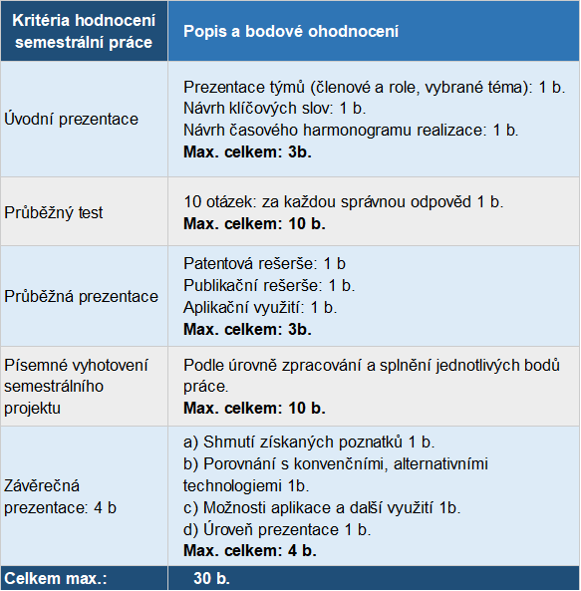
2.3 Hodnocení cvičení
Požadavky na zápočet
100% účast na cvičeních
Vypracování skupinového semestrálního projektu
Vytvoření a přednesení úvodní, průběžné a závěrečné prezentace celým týmem.
Prezentace dílčích a finálních výsledků projektu budou vytvořeny v nástroji MS PowerPoint / Google Sides
Absolvování průběžného testu
Získání min. 70 % bodů z maximálního součtu bodového hodnocení skupinového semestrálního projektu a průběžného testu, tzn. dosažení min. 21 bodů.

Slide 14

2.3 Hodnocení předmětu
Zkouška
Prokázání znalostí při kombinované zkoušce
Získání min. 64 % bodů z maximálního součtu bodového hodnocení skupinového semestrálního projektu a průběžného testu a kombinované zkoušky, tzn. dosažení min. 32 bodů.
Výsledné hodnocení
Výsledná známka bude dána součtem hodnocení práce studenta v průběhu celého semestru:
  Průběžný test 20 % (max. 10 bodů)
  Semestrální projekt 40 % (max. 20 bodů)
  Závěrečný test 40 % (max. 20 bodů)
Klasifikace
Výborně 88 - 100 % (44 - 50 bodů)
Velmi dobře 76 - 88 % (38 - 44 bodů)
Dobře 64 - 76 % (32 - 38 bodů)
Nevyhověl < 64 % (< 32 bodů)

Slide 15
2.3 Hodnocení cvičení
2.3 Hodnocení cvičení
3. Skupinový semestrální projekt

Slide 16

3.1 Zadání semestrálního projektu
Vypracování skupinového semestrálního projektu na zvolené téma - týmová spolupráce 3 studentů.
Projekt musí obsahovat:
Patentová rešerše (stručný výtah klíčových patentů) 2 b.
Literární rešerše (stručný výtah z odborných publikací) 2 b.
Nasazení / dostupnost / potenciál technologie v praxi (výrobci) 1 b.
Vizualizace tématu (grafický abstrakt) 1 b.
Shrnutí
  Silné/slabé stránky 1 b.
  Porovnání s ostatními řešeními, možné substituty 1 b.
  Zhodnocení možnosti aplikace, budoucí vývoj 1 b.
cca 70 - 80 % rozsahu práce
Celkem max. 10 b.
Formální úprava 1 b.
Bude vypracována písemná rešeršní zpráva ze semestrálního projektu v minimálním rozsah 20 normostran (týmová spolupráce 3 studentů)
Tým připraví a přednese 3 prezentace: úvodní, průběžnou a závěrečnou (viz slide 11)
Tým bude hodnocen jako celek, ne jako jednotlivci

Slide 17
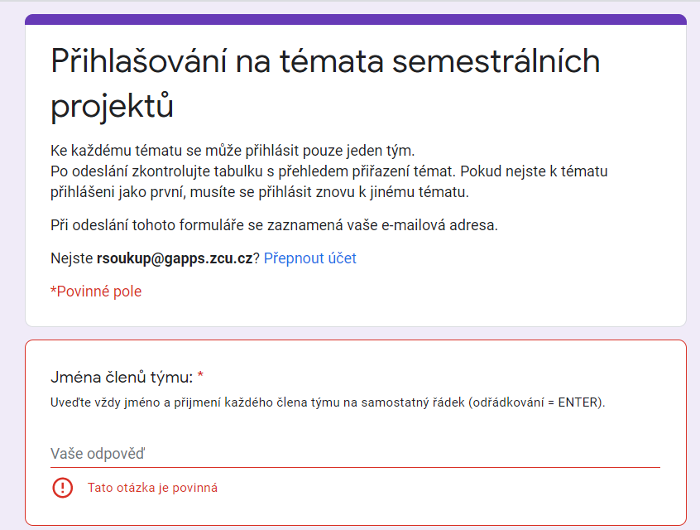
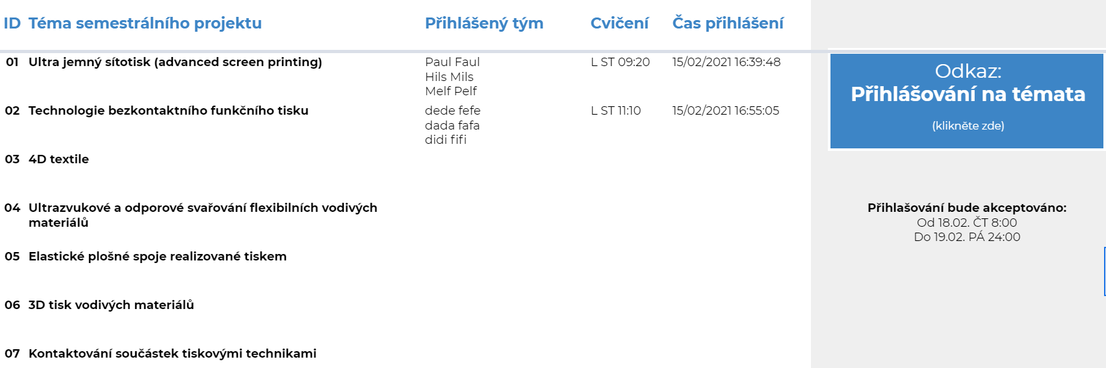
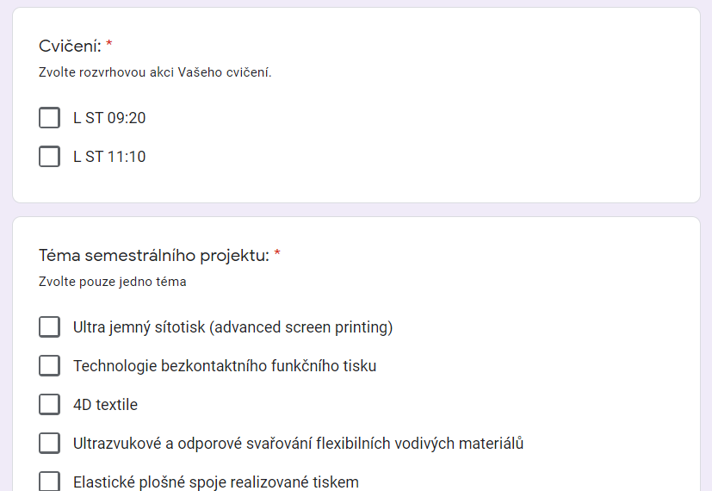
3.2 Rozdělení do skupin a přihlášení na téma
Na každém cvičení se studenti rozdělí do tříčlenných týmů, v případě, že to nebude možné budou vzniklou situaci komunikovat s vyučujícím daného cvičení
Každá skupina se zapíše na zvolené téma pomocí online formuláře (link na formulář je vložen v Google Classroom) od 18.02. 8:00 a nejpozději do 19.02. 23:59

Slide 18
3.3 Představení témat
Č. | Název tématu
1 | Ultra jemný sítotisk (advanced screen printing)
2 | Technologie bezkontaktního funkčního tisku
3 | 4D textilie
4 | Ultrazvukové a odporové svařování flexibilních vodivých materiálů
5 | Elastické plošné spoje realizované tiskem
6 | Aditivní výroba PCB a FPC
7 | Kontaktování součástek tiskovými technikami
8 | Fotonické sintrování a pájení pro flexibilní elektroniku
9 | Vyšívaná elektronika (e-textilie)
10 | “Konvenční” flexibilní plošné spoje
11 | In-mold elektronika
12 | Flexibilní elektronika na bázi tekutých kovů
13 | Flexibilní integrované obvody
Každá skupina si vybere 1 téma, které nesmí řešit jiná skupina
Jednotlivá témata budou popsána dalších slidech
Možnost využití výsledků semestrálního projektu pro zadání diplomové práce. Možnost spolupráce a zapojení do běžících projektů.

Slide 19
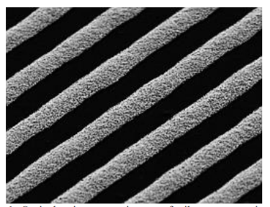
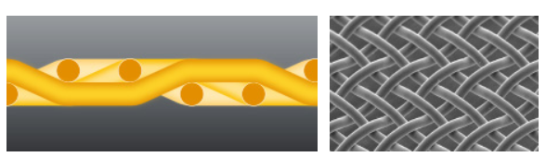
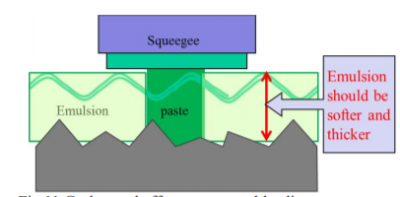
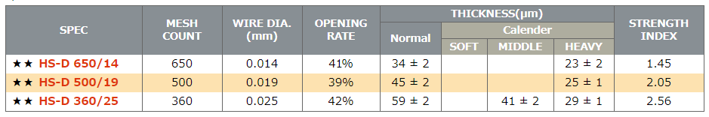
3.4 Téma 1: Ultra jemný sítotisk
Ultra jemný sítotisk (Ultra-fine line screen printing) je dnes hlavní technologii v průmyslu pro metalizaci přední strany křemíkových solárních článků díky své robustnosti, vysoké propustnosti výroby a nákladové efektivitě (je možné docílit stříbrných elektrod s šířkou 20 μm).
V roce 2005 se pomocí sítotisku docílilo Ag elektrod s šíří 120 μm, v roce 2019 to už bylo 26 μm a očekávají se Ag elektrod s šíří 15 μm.
Nutná velice precizní nerezová síta s šírkou drátu 14 μm a vysokou vrstvou emulze (EOM - emulsion over mesh).
Řez, SEM obraz a specifikace ultrajemného síta HS-D od společnosti ASADA.
Natištěné dráhy o šířce 26 μm s vysokou ostrostí hran.
Princip ultra jemného sítotisku

Slide 20
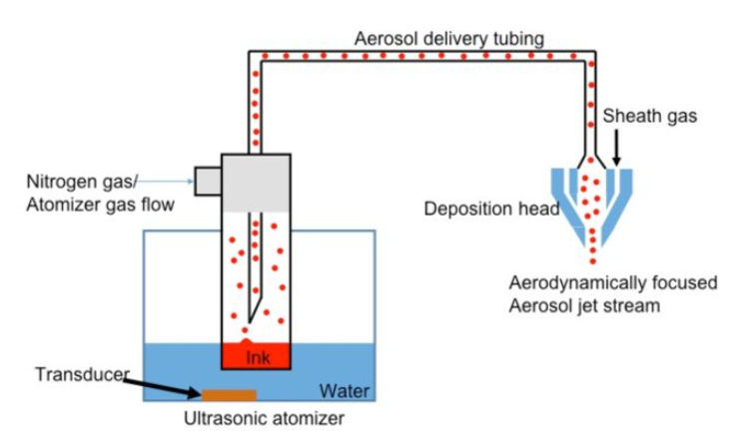
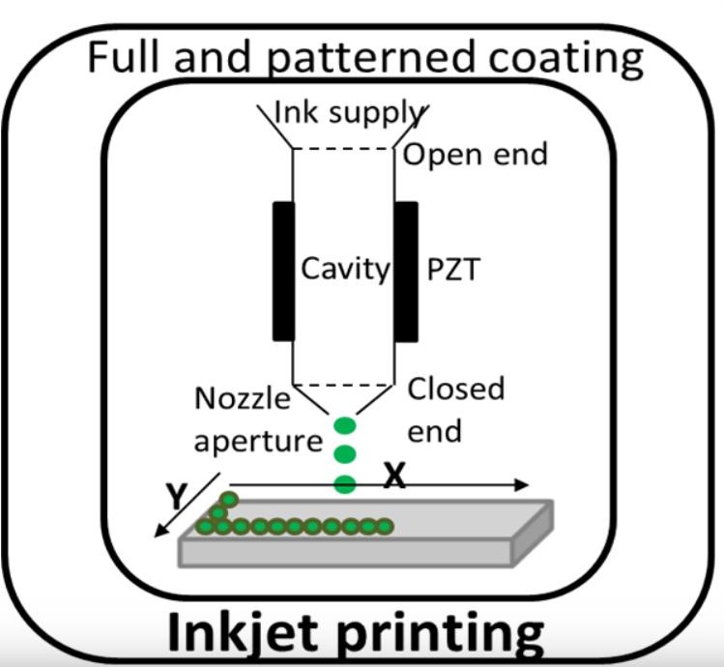
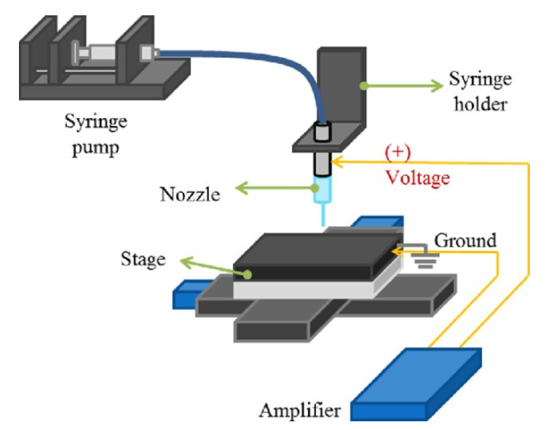
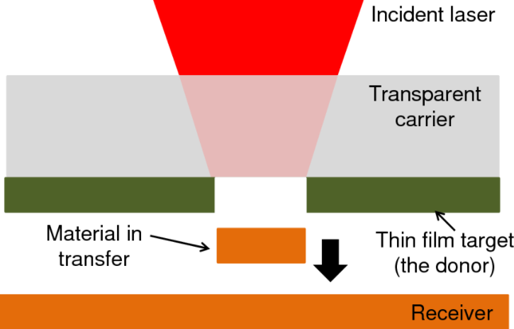
3.4 Téma 2: Technologie bezkontaktního funkčního tisku
Technologie bezkontaktního funkčního tisku (DW - direct ink writing) zahrnuje skupinu bezmaskové a bezkontaktní aditivní výroby (AM - additive manufacturing) a procesů, které zahrnují dávkování inkoustů, typicky suspenzí částic, přes nanášecí trysku k vytvoření 2D nebo 3D vzorů materiálu s požadovanou architekturou a kompozice většinou na počítačem ovládané pohyblivé ploše.
Technologie bezkontaktního funkčního tisku zahrnuje technologie jako: AJP - Aerosol Jet Printing, IJP - Inkjet Printing, EHD - Electrohydrodynamic Printing, LIFT - Laser Induced Forward Transfer
Princip AJP tisku.
Princip inkjet tisku.
Princip EHD tisku.
Princip technologie LIFT.

Slide 21
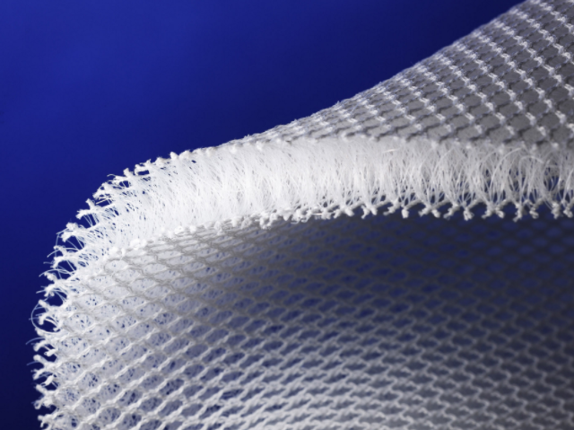
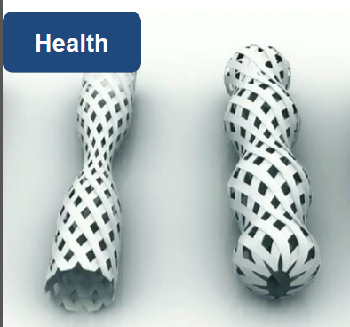
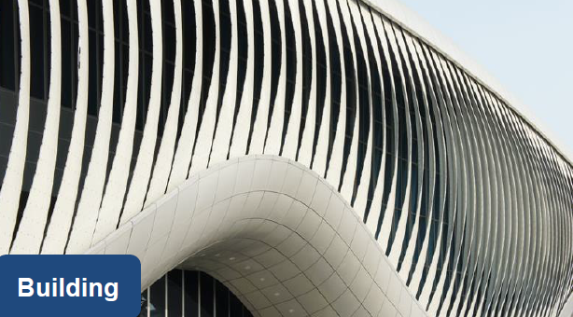
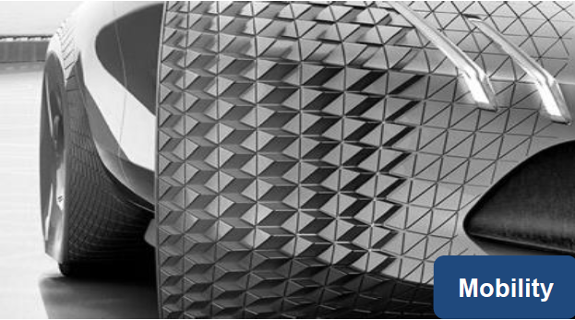
3.4 Téma 3: 4D textilie
Pojem „3D textil“ definovali Wulfhorst et al. v roce 2000, lze je vytvářet pletením (např. distanční pletenina) nebo 3D tiskem jedná se pak o tzv. hybridní textil.
4D Textilie jsou textilie a textilní výrobky, které jsou schopné měnit tvar a funkci aplikací relativně malé vnější energie. Tato změna je 4. rozměrem textilie.
Tyto nové materiály naleznou uplatnění ve zdravotnictví (např. samostatně sestavené stenty), ve stavebnictví (např. interaktivní fasády, samostavitelné prvky) v automotive (např. aktivní aerodynamické materiály, inteligentní ochranné prvky)
3D distanční pletenina.
Vize využití 4D textilií ve stavebnictví.
Vize využití 4D textilií v automotive.
Vize využití 4D textilií ve zdravotnictví.

Slide 22
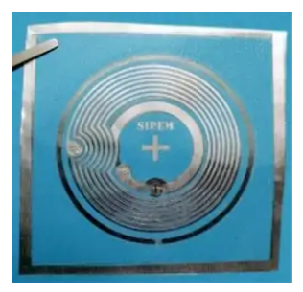
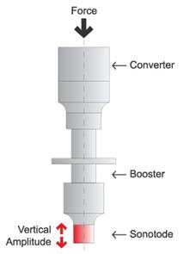
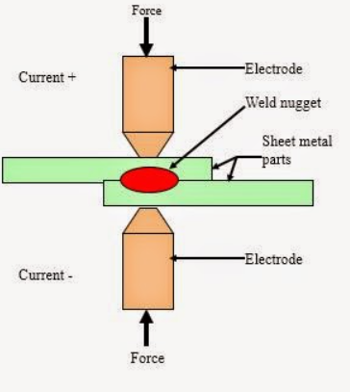
3.4 Téma 4: Ultrazvukové a odporové svařování flexibilních vodivých materiálů
Při ultrazvukovém svařování dochází pouze k lokálnímu ohřevu uvnitř a kolem svařovací zóny a maximální dosažená teplota je nižší než u jiných běžných metod spojování, jako je např. pájení, proto je vhodné pro textilie (termoplastické UZ) a plastovou elektroniku, kde se obvody vyrábějí na levných, flexibilních polymerních vrstvách, které nevydrží zpracování za vysokých teplot.
Odporové svařování se využívá např. svařování bateriových folií, ale nalezne uplatnění i u e-textilií nebo ve flexibilní elektronice.
Plastový RFID štítek se dvěma vrstvami obvodu spojený ultrazvukovým svařováním..
Princip odporového svařování.
Princip termoplastické ultrazvukového svařování.

Slide 23
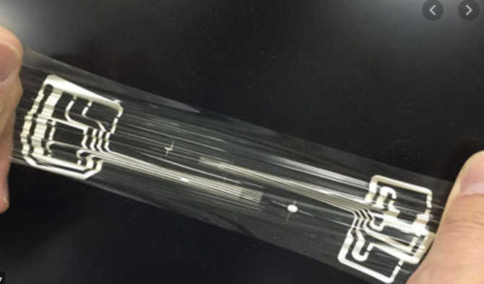
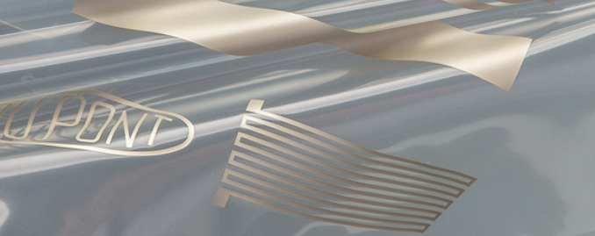
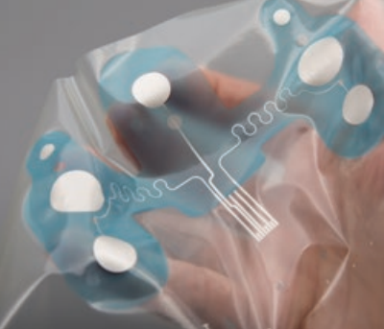
3.4 Téma 5: Elastické plošné spoje realizované tiskem
Se zavedením elastických a roztažitelných desek plošných spojů jako podskupiny konformní elektroniky (conformable electronics) se otevírají nové oblasti využití jako jsou např. inteligentní obvazy, e-textilie a nebo nositelná elektronika.
Vysoce flexibilní, roztažitelné a přizpůsobitelné elektronické obvody jsou realizovány s využitím elastických materiálů, které umožňují vysoce dynamické tvarování, adaptabilní montáž komponent a zapouzdření, stejně jako laminování na textilní materiály.
Příklad elastického plošného obvodu od spol. Panasonic.
Elastické materiály pro tisk elastických plošných spojů od spol. DuPONT.

Slide 24
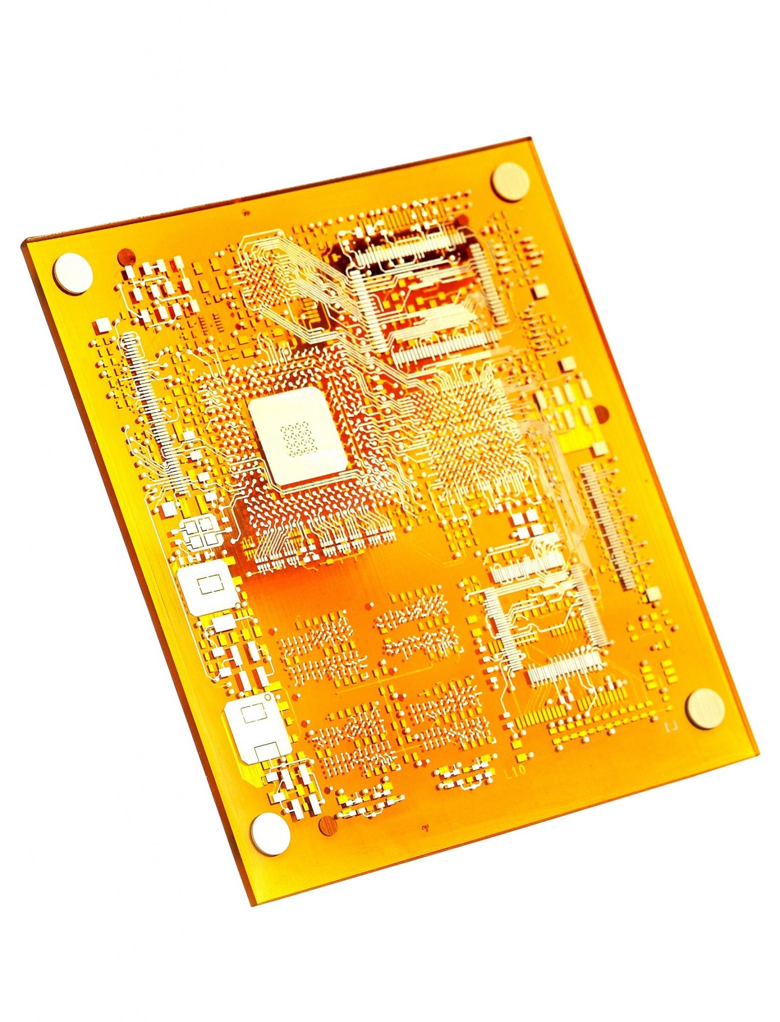
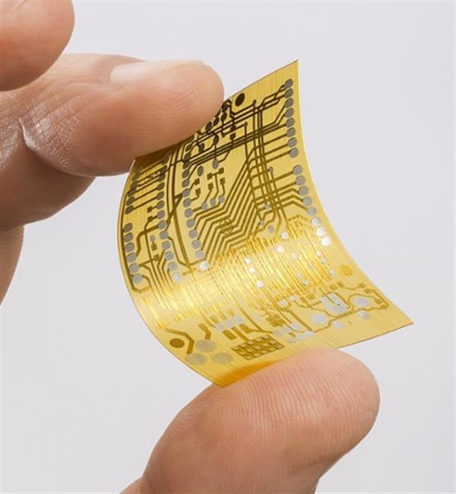
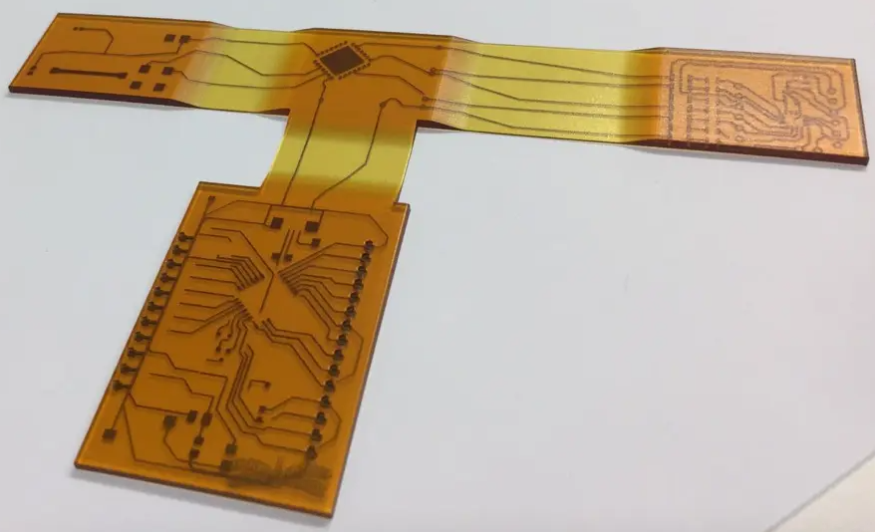
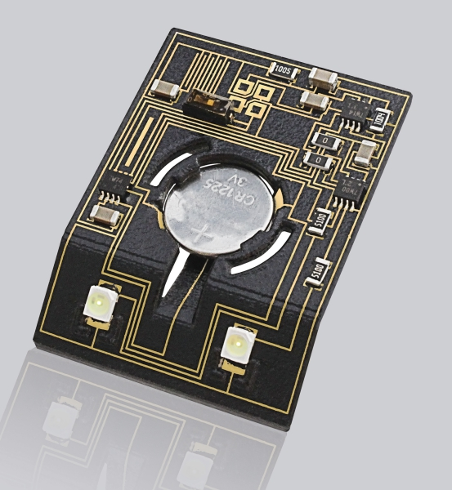
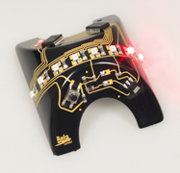
3.4 Téma 6: Aditivní výroba PCB a FPC
Původní koncepce aditivní realizace plošných spojů pomocí polymerních past nanášených na nosné substráty byla díky pokroku v oblasti 3D tisku a dostupnosti nových materiálů posunuta ke kompletní výrobě celých PCB.
Pomocí 3D tisku lze díky variaci tloušťky realizovat rigidní i flexibilní PCB včetně rigid-flex konstrukcí.
Aditivní výroba PCB umožňuje vytvářet geometrické konstrukce optimalizované pro dosažení maximální signálové integrity.
3D tištěné PCB
3D tištěné FPC
3D tištěné rigid-flex PCB
3D tištěné MID

Slide 25
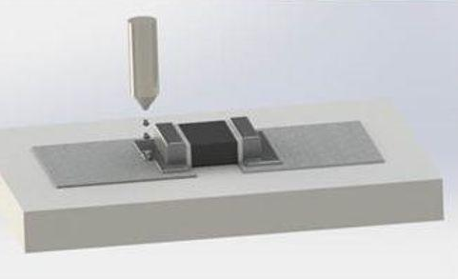
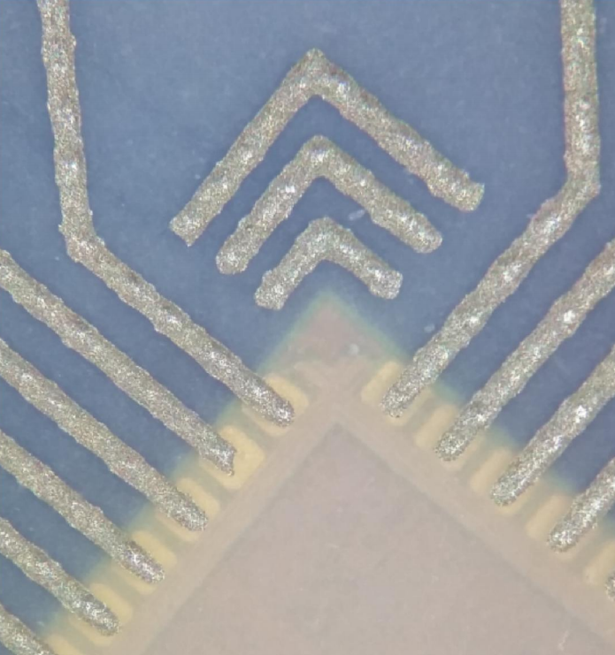
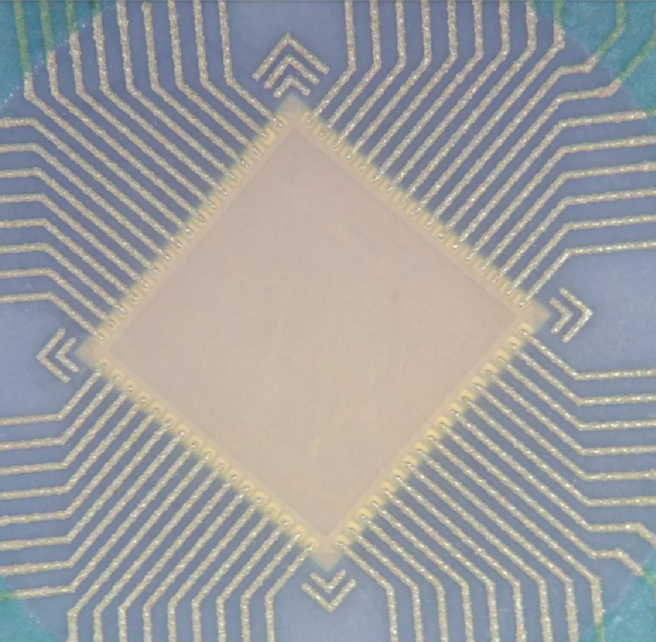
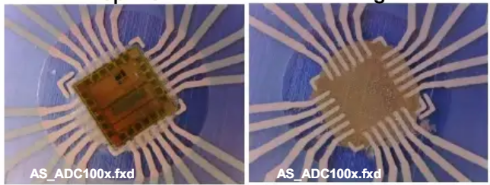
3.4 Téma 7: Kontaktování součástek tiskovými technikami
S rozvojem flexibilní a tenké elektroniky využívající aditivní výrobní postupy vzniká rovněž potřeba alternativních technologií montáže elektronických komponent.
Jednou z možných cest náhrady SMT montáže diskrétních komponent pomocí pájení, stejně jako nahrazení mikrodrátkového bondování a technologie flip-chip pro potřeby pouzdření integrovaných obvodů přímo na flexibilních substrátech je využití přímého selektivního tisku vodivých spojů.
Kontaktování SMD komponent digitálním tiskem
Ukázka montáže integrovaného obvodu na tištěné vodivé spoje.
Detail tištěného vodivého kontaktu integrovaného obvodu

Slide 26
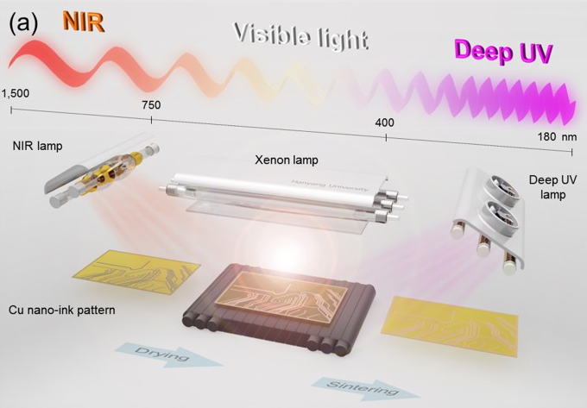

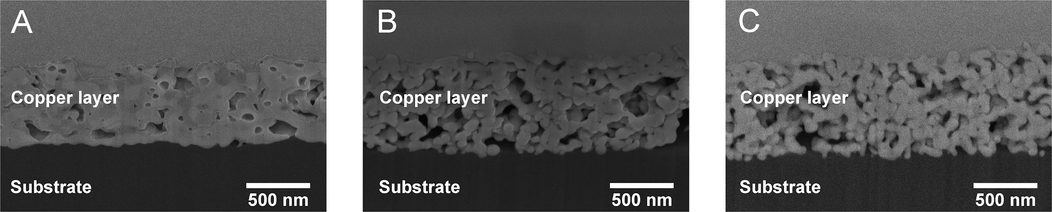
3.4 Téma 8: Fotonické sintrování a pájení pro flexibilní elektroniku
Výroba flexibilní elektroniky na cenově dostupných, tenkých a lehkých polymerních fóliích, papíru i textilních materiálech vyžaduje použití šetrných nízkoteplotních procesů. Naproti tomu účinné vytvrzování tištěných vodivých motivů a spolehlivá montáž komponent pomocí pájení vyžadují relativně vysoké procesní teplotní.
Efektivní cestu pro aplikaci odpovídající tepelné energie bez rizika tepelného poškození substrátu představuje technolologie fotonického sintrování a pájení zajišťující ohřev prostřednictvím velmi krátkých světelných impulzů s vysokou intenzitou (IPL - intense pulse light).
Proces fotonického sušení i sintrování
Vliv světelné energie na kvalitu sintrování měděné vodivé pasty
Výhody fotonického sintrování

Slide 27
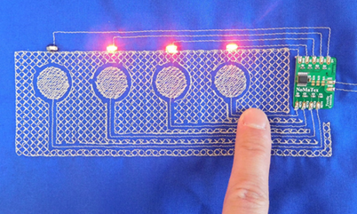
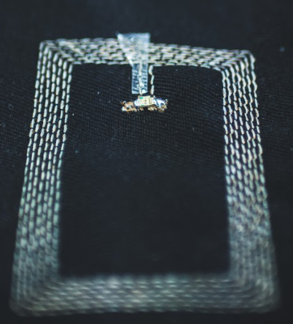
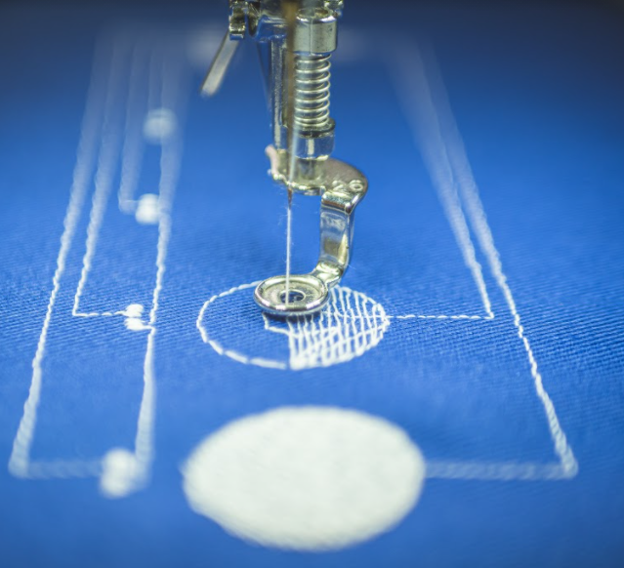
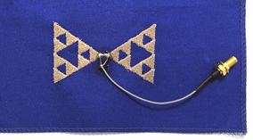
3.4 Téma 9: Vyšívaná elektronika
Elektronické textilie (e-textiles) je možné vytvořit pomocí technického vyšívání vodivých nití na automatických vyšívacích strojích (např. TAJIMA, ZSK).
Vyšívaním je možné vytvořit senzory, antény, pasivní součástky ovládací tlačítka, nebo textilní desky plošných spojů.
Vyšitý obvod s dotykovými tlačítky a zpětnovazebními LED.
Vyšitý RFID tag.
Vyšívání ovládacího obvodu.
Vyšitá anténa.

Slide 28
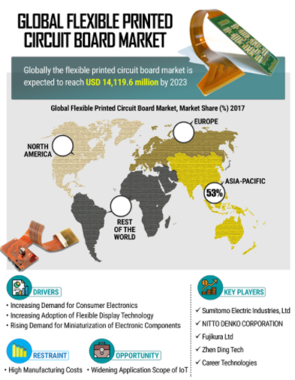
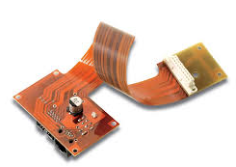
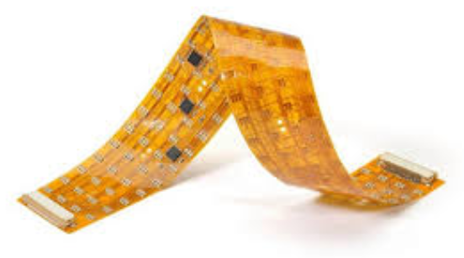
3.4 Téma 10: “Konvenční” flexibilní plošné spoje
Flexibilní plošné spoje (FPC), známé také jako flexi obvody, jsou někdy označovány za desky s plošnými spoji (PCB), které se mohou ohýbat, i když ve skutečnosti existují významné rozdíly mezi PCB a flex obvody, pokud jde o design, výrobu a funkčnost.
FPC se skládá z kovových drah, obvykle z mědi, které jsou deponované na dielektrickou vrstvu, obvykle polyimid. Jejich konstrukce zahrnuje řadu různých variant (1-vrstvé, vícevrstvé, rigid-flex, ...) včetně různých materiálových provedení.
Příklady flexibilních plošných spojů

Slide 29
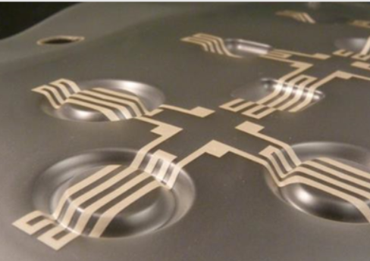
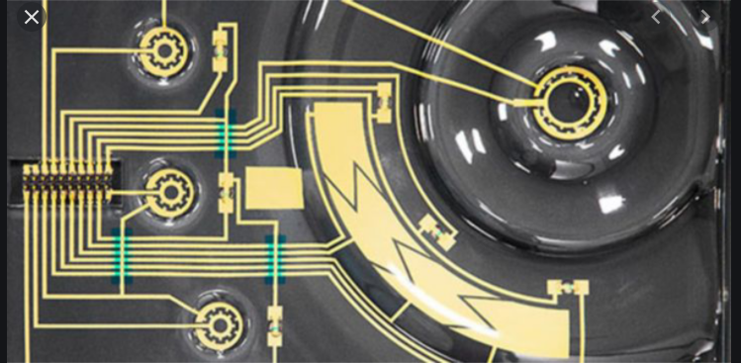
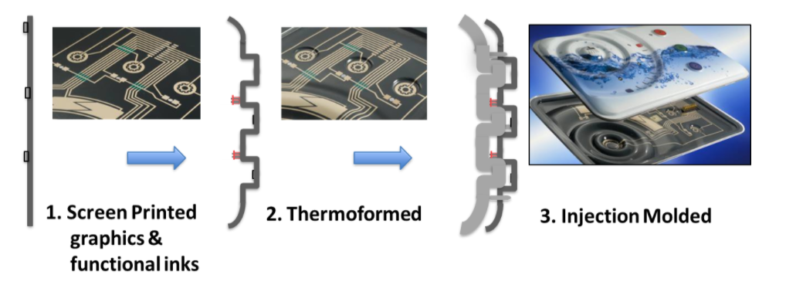
3.4 Téma 11: In-mold elektronika
In-Mold elektronika (IME) eliminuje přidávání hmotnosti, dalších výrobních operací a následného zpracování tím, že umožňuje přímé zabudování elektronických obvodů do plastových konstrukčních prvků během formovacího cyklu.
Kombinuje technologii In-Mold Decorating (IMD) s tištěnou elektronikou.
IME typicky integruje kapacitní ovládací prvky, světelnou indikaci a bezdrátovou konektivitu.
Příklad tzv. in-mold elektroniky.
Příklad tzv. in-mold elektroniky.
Proces výroby in-mold elektroniky.

Slide 30
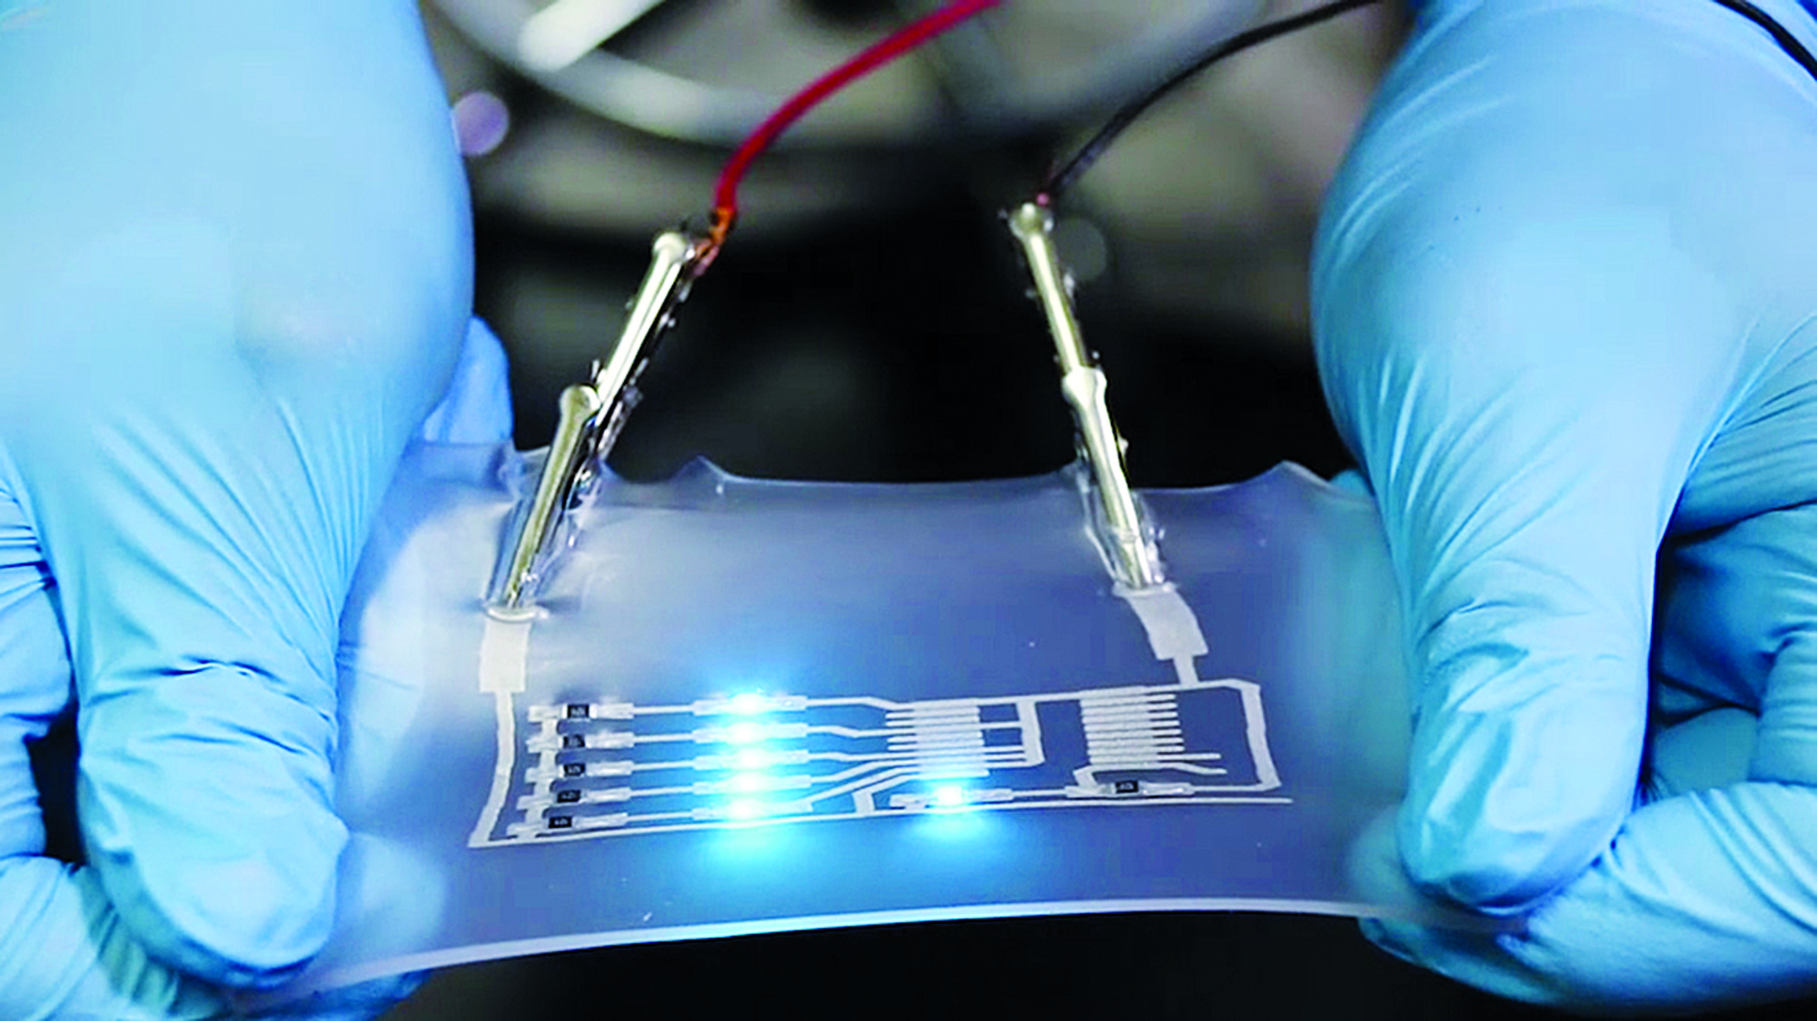
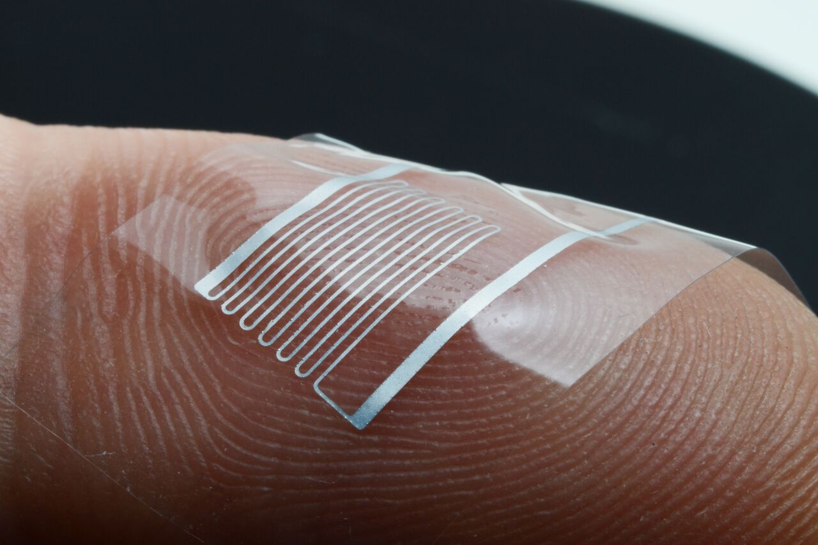

3.4 Téma 12: Flexibilní elektronika na bázi tekutých kovů
Jednou z perspektivních možnosti realizace vodivých spojů na vysoce flexibilních, poddajných a elastických substrátech je využití gelových vodivých formulací na bázi tekutých kovů (liquid metal).
Pro gelové vodivé materiály se nejčastěji využívají slitiny Ga-In s příměsí dalších prvků a nanokompozity s výslednou teplotou tavení pod hranicí běžné pokojové teploty.
Gelové vodivé materiály lze nanášet řadou depozičních technik a nízkoteplotně vytvářet vodivé motivy i součástkové struktury s výbornou elektrickou vodivostí a mimořádnou odolností vůči mechanickému namáhání.
Vysoce flexibilní a pružné vodivé motivy na bázi tekutých kovových slitin.

Slide 31




3.4 Téma 13: Flexibilní integrované obvody
Pokročilá flexibilní elektronika vyžaduje vysoce výkonné mikroelektronické obvody v ultra-tenkém ohebném provedení.
Jedním z přístupů je výroba flexibilních integrovaných obvodů na bázi tzv. thin-film tranzistorů nebo ztenčování konvenčních integrovaných obvodů až pod hranici 20 μm.
Flexibilní integrované obvody vyžadují specifické technologie výroby i montáže. Uplatnění najdou ve flexibilních displejích, nositelné elektronice a IoT zařízeních.
Příklad flexibilních integrovaných obvodů na bázi thin-film tranzistorů.
Příklad flexibilních integrovaných obvodů na bázi uhlíkových nanotrubic.
Flexibilní ultra-tenký integrovaný obvod

Slide 32



Děkuji za pozornost
Radek Soukup rsoukup@fel.zcu.cz
Silvan Pretl
pretl@fel.zcu.cz

